Slide 1



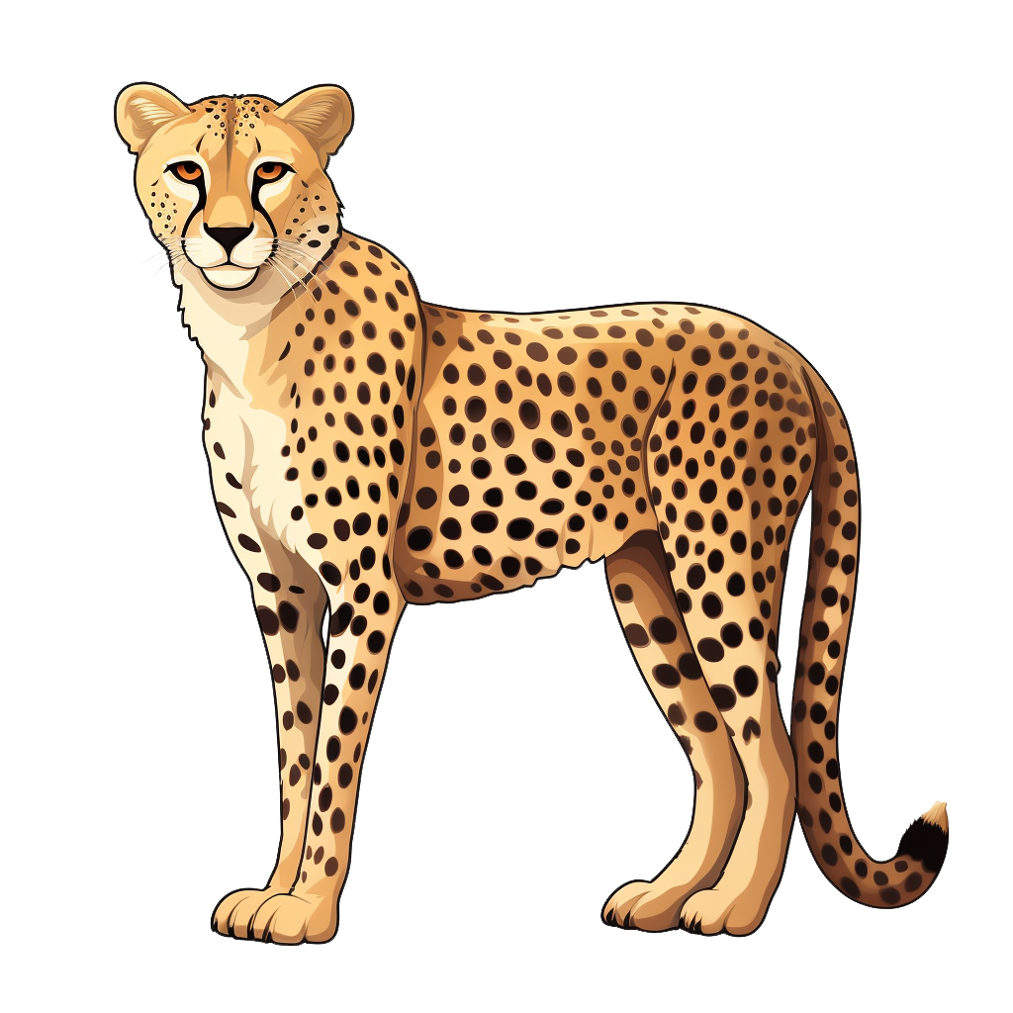
















Повільно
Тихо
Швидко

